Slide 1
Bab 4 DEKLARASI, INISIALISASI, DAN PENGGUNAAN VARIABEL

Slide 2
Daftar Isi
Identifikasi Penggunaan Variabel dan Syntax
Penggunaan Variabel
Deklarasi dan Inisialisasi Variabel
Mendeskripsikan Tipe Data Primitif
Tipe Data Integral
Tipe Data Floating-Point
Tipe Data Tekstual
Tipe Data Logika
Memilih Tipe Data
Mendeklarasikan Variabel dan Melewatkan Nilai ke Variabel
Penamaan Variabel
Melewatkan Nilai ke Variabel
Konstanta

Slide 3
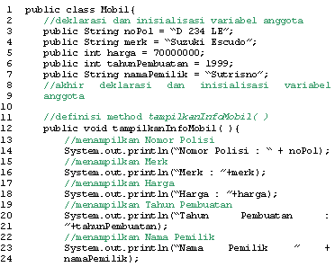
Identifikasi Penggunaan Variabel dan Syntax (1)
Contoh Program :

Slide 4
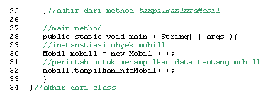
Identifikasi Penggunaan Variabel dan Syntax (2)

Slide 5
Identifikasi Penggunaan Variabel dan Syntax (3)
Penggunaan Variabel :
noPol → menyimpan data nomor polisi
merk → menyimpan data merk mobil
harga → menyimpan harga mobil
tahunPembuatan → menyimpan tahun pembuatan mobil
namaPemilik → menyimpan data pemilik mobil
Deklarasi dan Inisialisasi Variabel :
[modifiers] data_type identifier [ = value ] ;

Slide 6
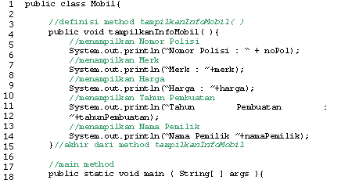

Identifikasi Penggunaan Variabel dan Syntax (4)

Slide 7
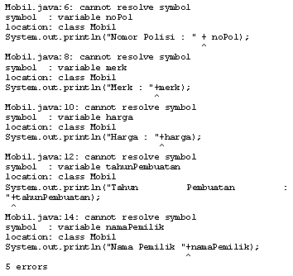
Identifikasi Penggunaan Variabel dan Syntax (5)
Hasil Kompilasi :
Penyebab : Variabel belum dideklarasikan !!!

Slide 8
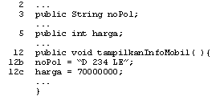
Identifikasi Penggunaan Variabel dan Syntax (6)
Inisialisasi Variabel ( dipisah dari deklarasi ) :

Slide 9
Mendeskripsikan Tipe Data Primitif (1)
Tipe Data Primitif :
Integral : merepresentasikan nilai-nilai bilangan bulat ( tidak memiliki elemen pecahan desimal.
Floating Point : merepresentasikan nilai-nilai bilangan real ( memiliki elemen pecahan desimal )
Tekstual : merepresentasikan nilai-nilai berupa alphabet.
Logika : merepresentasikan nilai-nilai logika ( hanya bernilai true dan false ).

Slide 10
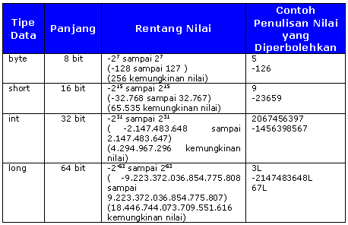
Mendeskripsikan Tipe Data Primitif (2)

Slide 11
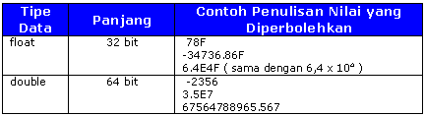
Mendeskripsikan Tipe Data Primitif (3)
Tipe Data Floating Point

Slide 12
Mendeskripsikan Tipe Data Primitif (4)
Tipe Data Tekstual : char
Contoh penggunaan :
public char alphabet = ‘A’;
public char ascii = ‘\111’; // jika dicetak, akan
//menghasilkan
// huruf ‘I’;
Tipe Data Logika : boolean
Contoh penggunaan :
public boolean status = true;
public boolean check = 10 < 5 ; // nilai check menjadi
//false
public boolean hasil = (10<5) && (var==3);

Slide 13
Mendeskripsikan Tipe Data Primitif (5)
Memilih Tipe Data :
Perhatikan Jenis Data ( bilangan bulat / bilangan real / logika / karakter )
Terdapat operasi pembagian ? → disarankan menggunakan tipe floating point
Jika program memperhatikan ukuran data dalam memory, gunakan tipe-tipe data dengan representasi bit kecil.

Slide 14
Mendeklarasikan Variabel dan Melewatkan Nilai ke Variabel (1)
Mendeklarasikan Variabel
Variabel : entitas penyimpanan data yang paling elementer
Variabel lebih mengacu ke alokasi memory daripada nilai data

Slide 15
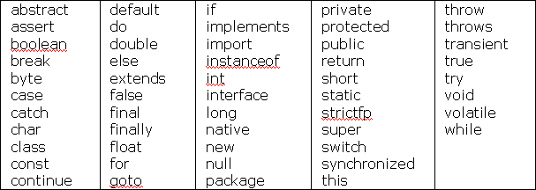
Mendeklarasikan Variabel dan Melewatkan Nilai ke Variabel (2)
Penamaan Variabel :
Identifier variabel harus dimulai dengan alfabet huruf besar, huruf kecil, tanda dollar ( $ ) atau underscore (_). Setelah karakter pertama, dapat diikuti dengan angka.
Identifier variabel tidak boleh mengandung punctuation, spasi, atau dashes ( - )
Kata kunci pada teknologi Java , seperti pada Tabel IV.3, tidak dapat dijadikan nama identifier variabel.
Kata kunci yang tidak dapat dijadikan nama variabel :

Slide 16

Mendeklarasikan Variabel dan Melewatkan Nilai ke Variabel (3)
Penamaan Variabel :
Contoh nama variabel yang valid :
@2var
_status
tanggal
jumlahBarang
nama_kecil
final_test
int_float
Melewatkan Nilai ke Variabel
Contoh :

Slide 17
Mendeklarasikan Variabel dan Melewatkan Nilai ke Variabel (4)
Penamaan Variabel :
Contoh nama variabel yang valid :
@2var
_status
tanggal
jumlahBarang
nama_kecil
final_test
int_float
Melewatkan Nilai ke Variabel
Contoh :

Slide 18
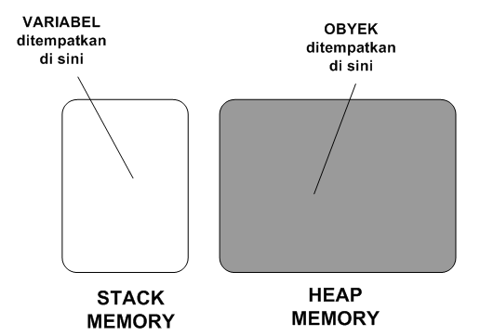
Menyimpan Variabel Primitif dan Konstanta pada Memory

